Slide 1
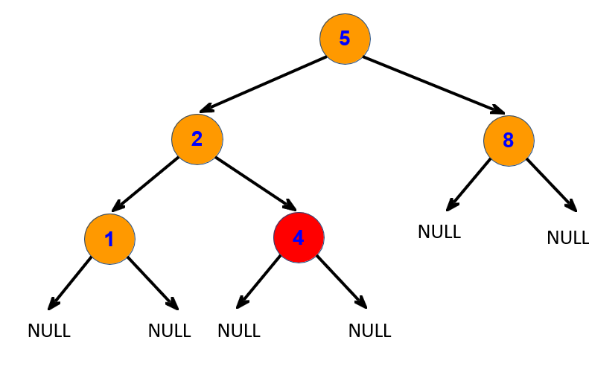
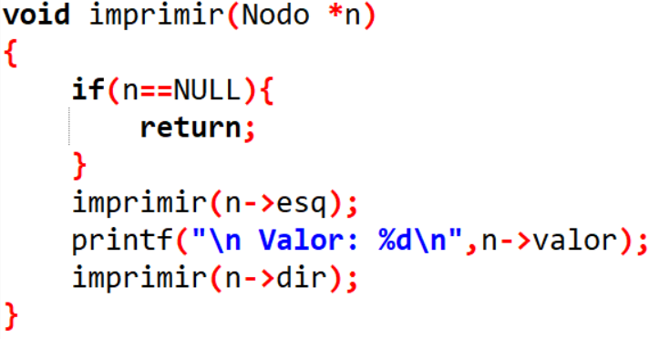

Slide 2
If(NULL)return;
Imprimir(esq);
Printf(valor);
Imprimir(dir);
5

Slide 3
If(NULL)return;
Imprimir(esq);
Printf(valor);
Imprimir(dir);
If(NULL)return;
Imprimir(esq);
Printf(valor);
Imprimir(dir);
5
2

Slide 4
If(NULL)return;
Imprimir(esq);
Printf(valor);
Imprimir(dir);
If(NULL)return;
Imprimir(esq);
Printf(valor);
Imprimir(dir);
If(NULL)return;
Imprimir(esq);
Printf(valor);
Imprimir(dir);
5
2
1

Slide 5
If(NULL)return;
Imprimir(esq);
Printf(valor);
Imprimir(dir);
If(NULL)return;
Imprimir(esq);
Printf(valor);
Imprimir(dir);
If(NULL)return;
Imprimir(esq);
Printf(valor);
Imprimir(dir);
If(NULL)return;
5
2
1
NULL

Slide 6
If(NULL)return;
Imprimir(esq);
Printf(valor);
Imprimir(dir);
If(NULL)return;
Imprimir(esq);
Printf(valor);
Imprimir(dir);
If(NULL)return;
Imprimir(esq);
Printf(valor);
Imprimir(dir);
5
2
1
Valor: 01

Slide 7
If(NULL)return;
Imprimir(esq);
Printf(valor);
Imprimir(dir);
If(NULL)return;
Imprimir(esq);
Printf(valor);
Imprimir(dir);
If(NULL)return;
Imprimir(esq);
Printf(valor);
Imprimir(dir);
If(NULL)return;
5
2
1
NULL
Valor: 01

Slide 8
If(NULL)return;
Imprimir(esq);
Printf(valor);
Imprimir(dir);
If(NULL)return;
Imprimir(esq);
Printf(valor);
Imprimir(dir);
If(NULL)return;
Imprimir(esq);
Printf(valor);
Imprimir(dir);
5
2
1
X
Valor: 01

Slide 9
If(NULL)return;
Imprimir(esq);
Printf(valor);
Imprimir(dir);
If(NULL)return;
Imprimir(esq);
Printf(valor);
Imprimir(dir);
5
2
Valor: 01
Valor: 02

Slide 10
If(NULL)return;
Imprimir(esq);
Printf(valor);
Imprimir(dir);
If(NULL)return;
Imprimir(esq);
Printf(valor);
Imprimir(dir);
If(NULL)return;
Imprimir(esq);
Printf(valor);
Imprimir(dir);
5
2
4
Valor: 01
Valor: 02

Slide 11
If(NULL)return;
Imprimir(esq);
Printf(valor);
Imprimir(dir);
If(NULL)return;
Imprimir(esq);
Printf(valor);
Imprimir(dir);
If(NULL)return;
Imprimir(esq);
Printf(valor);
Imprimir(dir);
If(NULL)return;
5
2
4
NULL
Valor: 01
Valor: 02

Slide 12
If(NULL)return;
Imprimir(esq);
Printf(valor);
Imprimir(dir);
If(NULL)return;
Imprimir(esq);
Printf(valor);
Imprimir(dir);
If(NULL)return;
Imprimir(esq);
Printf(valor);
Imprimir(dir);
5
2
4
Valor: 01
Valor: 02
Valor: 04

Slide 13
If(NULL)return;
Imprimir(esq);
Printf(valor);
Imprimir(dir);
If(NULL)return;
Imprimir(esq);
Printf(valor);
Imprimir(dir);
If(NULL)return;
Imprimir(esq);
Printf(valor);
Imprimir(dir);
If(NULL)return;
5
2
4
NULL
Valor: 01
Valor: 02
Valor: 04

Slide 14
If(NULL)return;
Imprimir(esq);
Printf(valor);
Imprimir(dir);
If(NULL)return;
Imprimir(esq);
Printf(valor);
Imprimir(dir);
If(NULL)return;
Imprimir(esq);
Printf(valor);
Imprimir(dir);
5
2
4
X
Valor: 01
Valor: 02
Valor: 04

Slide 15
If(NULL)return;
Imprimir(esq);
Printf(valor);
Imprimir(dir);
If(NULL)return;
Imprimir(esq);
Printf(valor);
Imprimir(dir);
5
2
X
Valor: 01
Valor: 02
Valor: 04

Slide 16
If(NULL)return;
Imprimir(esq);
Printf(valor);
Imprimir(dir);
5
Valor: 01
Valor: 02
Valor: 04
Valor: 05

Slide 17
If(NULL)return;
Imprimir(esq);
Printf(valor);
Imprimir(dir);
If(NULL)return;
Imprimir(esq);
Printf(valor);
Imprimir(dir);
5
8
Valor: 01
Valor: 02
Valor: 04
Valor: 05

Slide 18
If(NULL)return;
Imprimir(esq);
Printf(valor);
Imprimir(dir);
If(NULL)return;
Imprimir(esq);
Printf(valor);
Imprimir(dir);
If(NULL)return;
5
8
NULL
Valor: 01
Valor: 02
Valor: 04
Valor: 05

Slide 19
If(NULL)return;
Imprimir(esq);
Printf(valor);
Imprimir(dir);
If(NULL)return;
Imprimir(esq);
Printf(valor);
Imprimir(dir);
If(NULL)return;
5
8
NULL
X
Valor: 01
Valor: 02
Valor: 04
Valor: 05

Slide 20
If(NULL)return;
Imprimir(esq);
Printf(valor);
Imprimir(dir);
If(NULL)return;
Imprimir(esq);
Printf(valor);
Imprimir(dir);
5
8
Valor: 01
Valor: 02
Valor: 04
Valor: 05
Valor: 08

Slide 21
If(NULL)return;
Imprimir(esq);
Printf(valor);
Imprimir(dir);
If(NULL)return;
Imprimir(esq);
Printf(valor);
Imprimir(dir);
If(NULL)return;
5
8
NULL
Valor: 01
Valor: 02
Valor: 04
Valor: 05
Valor: 08

Slide 22
If(NULL)return;
Imprimir(esq);
Printf(valor);
Imprimir(dir);
If(NULL)return;
Imprimir(esq);
Printf(valor);
Imprimir(dir);
If(NULL)return;
5
8
NULL
X
Valor: 01
Valor: 02
Valor: 04
Valor: 05
Valor: 08

Slide 23
If(NULL)return;
Imprimir(esq);
Printf(valor);
Imprimir(dir);
If(NULL)return;
Imprimir(esq);
Printf(valor);
Imprimir(dir);
5
8
X
Valor: 01
Valor: 02
Valor: 04
Valor: 05
Valor: 08

Slide 24
If(NULL)return;
Imprimir(esq);
Printf(valor);
Imprimir(dir);
5
X
Valor: 01
Valor: 02
Valor: 04
Valor: 05
Valor: 08

Slide 25
Valor: 01
Valor: 02
Valor: 04
Valor: 05
Valor: 08

